Slide 1








點點魔法師

Slide 2





生活觀察家
1請各組派代表領取討論任務卡
2仔細觀察圖卡再討論問題

Slide 3
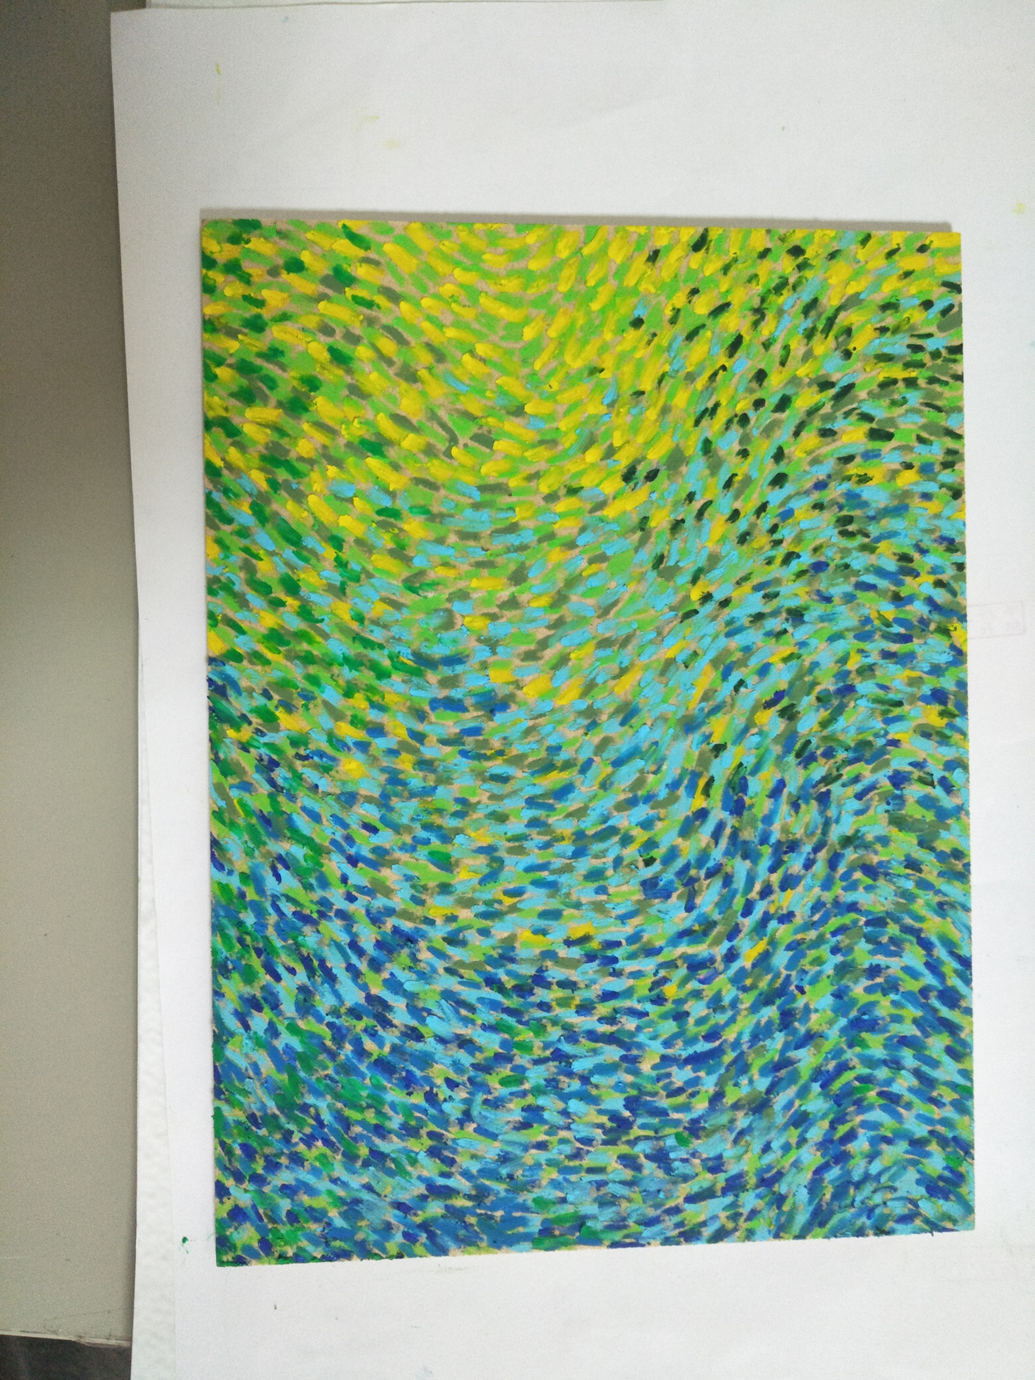


問題討論
(1)「你看到了什麼細節？」
(2)「令你印象深刻的地方? 」
(3)「引發你想到什麼? 」
(4)「我們可以如何畫出這種效果? 」

Slide 4



小組分享

Slide 5
大師薪傳

